Slide 1
BIL | TAJUK | TARIKH | SURATKHABAR
1. | PERMINTAAN BERTERUSAN SOKONG HARGA SIMEN PUKAL | 2 APRIL 2025 | BERITA HARIAN
2. | KERAJAAN DISARAN KENAKAN SYARAT KETAT KEPADA PEMAJU | 22 APRIL 2025 | SINAR HARIAN

Slide 2
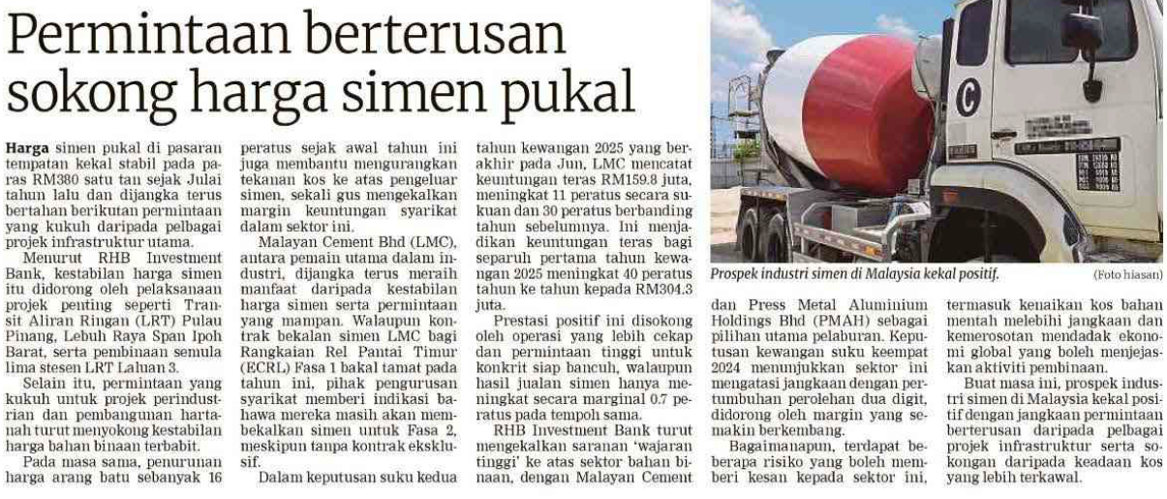
BERITA HARIAN
2 APRIL 2025
BH|PERMINTAAN BERTERUSAN SOKONG HARGA SIMEN PUKAL| MS 28

Slide 3
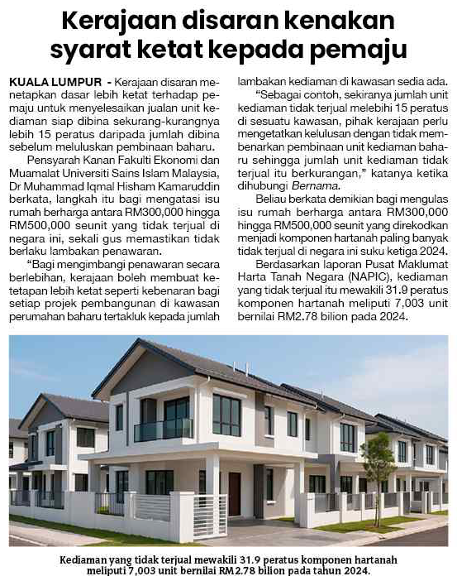
SINAR HARIAN
22 APRIL 2025
SH|KERAJAAN DISARAN KENAKAN SYARAT KETAT KEPADA PEMAJU| MS 29

